Slide 1

Hoạt động: LQCC
Đề tài: Làm quen chữ g y
Giáo viên dạy: Nguyễn Thị Tuyết Nhung
Lớp: Lá 1

Slide 2
Hoạt động 1:
Ôn bài củ, gây hứng thú
Giới thiệu chương trình “ bé vui chữ cái

Slide 3
Hoạt động 2:
Làm quen bài mới

Slide 4
Phần 1:
Thử thách

Slide 5
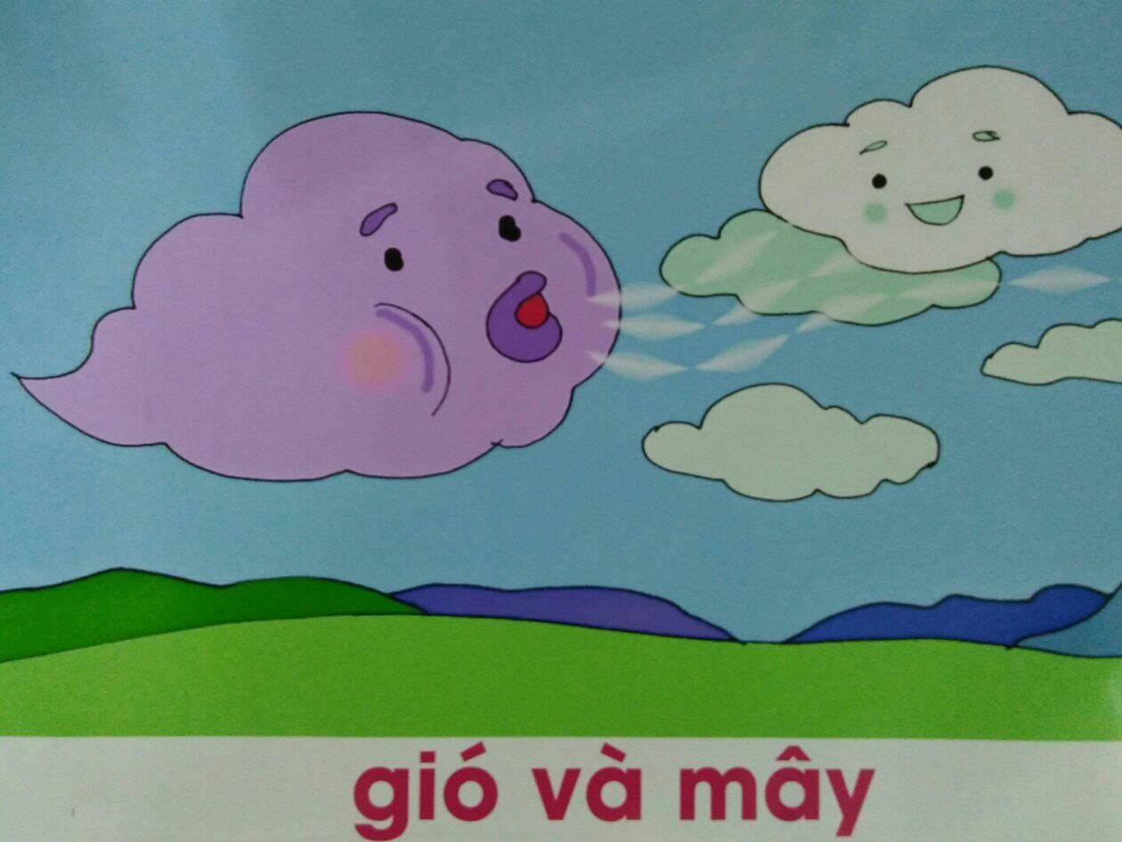

Slide 6
Phần 2:
Bé vui tìm hiểu

Slide 7
g

Slide 8


Cấu tạo chữ g

Slide 9

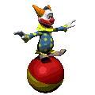

Các dang chữ g
g
G

Slide 10
y
Nhận biết chữ y

Slide 11


Cấu tạo chữ y

Slide 12

Các dạng chữ y
y
Y

Slide 13
y
Phân biệt chữ y và i ngắn
i

Slide 14
y
g
So sánh

Slide 15

So sánh

Slide 16
Hoạt động 3:
Trò chơi

Slide 17
Trò chơi1: Lấy chữ cái theo yêu cầu

Slide 18
Trò chơi2: Xếp chữ cái từ lớn đến bé

Slide 19
Trò chơi 3: Về đúng chữ

Slide 20



Chuùc caùc coâ maïnh khoeû.
Chuùc caùc chaùu chaêm ngoan, hoïc gioûi!

